Slide 1
14 Daniel 9 - Zeitweissagung
Stefan Dilly

Slide 2
Überblick über die Visionen Daniel
 | Goldenes Standbild Daniel 2 | Die Tiere aus dem Meer Daniel 7 | Ziegenbock und Widder Daniel 8 | Jerusalem und der Messias, Daniel 9
Babylon | Gold (Dan 2:32.38) | Löwe mit zwei Flügel (Dan 7:4.17)
Meder und Perser | Silber (Dan 2:32.39) | Bär (Dan 7:5.17) | Widder mit zwei Hörnern (Dan 8:3.4.6.7.20)
Griechenland | Bronze (Dan 2:32.39) | Leopard mit vier Flügeln vier Köpfen (Dan 7:6.17) | Ziegenbock mit einem Horn (Dan 8:5-8.21)
Rom | Eisen (Dan 2:33.40) | Wildes Tier (Dan 7:7.17.19.23) | Horn (Dan 8:9) | kommender Fürst , Verwüster (Dan 9:26.27)
Geteiltes Europa | Eisen und Lehm (Dan 2:33.41-44) | Zehn Hörner (Beginn des geteilten Reiches) (Dan 7:7.24)
Päpstliche Macht |  | kleines Horn (Dan 7:8.20-21.24) | Horn (Dan 8:10-12.23-25) | kommender Fürst , Verwüster (Dan 9:26.27)
Gericht | angedeutet in „Aufrichtung des Reiches“ (Dan 2:44) | Gericht (Dan 7:9-12.22.26) | Rechtfertigung des Heiligtums (Dan 8:13.14.26)
Gottes Reich | Stein (Dan 2:34.35. 44.45) | Ewiges Königtum (Dan 7:13-14.18.22.27)

Slide 3
Dan 9,24-27
Über dein Volk und über deine heilige Stadt sind 70 Wochen bestimmt, um der Übertretung ein Ende zu machen und die Sünden abzutun, um die Missetat zu sühnen und eine ewige Gerechtigkeit herbeizuführen, um Gesicht und Weissagung zu versiegeln und ein Allerheiligstes zu salben. So wisse und verstehe: Vom Erlaß des Befehls zur Wiederherstellung und zum Aufbau Jerusalems bis zu dem Gesalbten, dem Fürsten, vergehen 7 Wochen und 62 Wochen; …

Slide 4
Dan 9,24-27
… Straßen und Gräben werden wieder gebaut, und zwar in bedrängter Zeit. Und nach den 62 Wochen wird der Gesalbte ausgerottet werden, und ihm wird nichts zuteil werden; die Stadt aber samt dem Heiligtum wird das Volk des zukünftigen Fürsten zerstören, und sie geht unter in der überströmenden Flut; und bis ans Ende wird es Krieg geben, fest beschlossene Verwüstungen. …

Slide 5
Dan 9,24-27
… Und er wird mit den Vielen einen festen Bund schließen eine Woche lang; und in der Mitte der Woche wird er Schlacht- und Speisopfer aufhören lassen, und neben dem Flügel wird ein Greuel der Verwüstung aufgestellt, und zwar bis die fest beschlossene Vernichtung sich über den Verwüster ergießt.

Slide 6
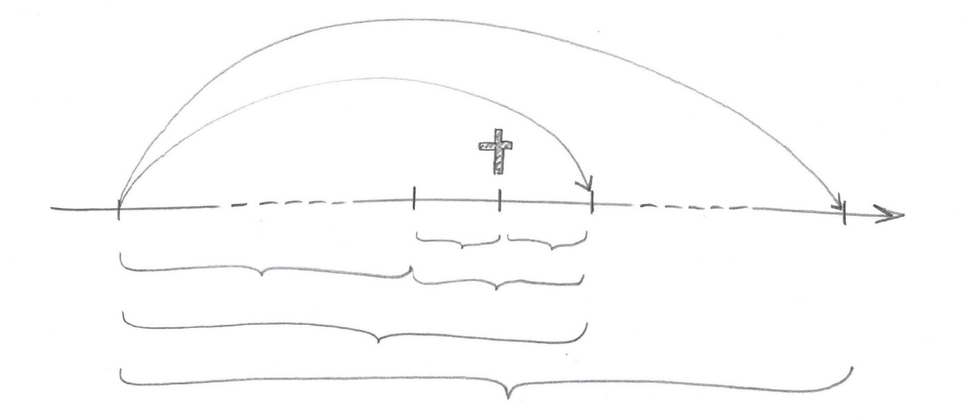
1. Befehl zur Rückkehr
536 v. Chr. Esra 1:1-3, 6:14
2. Befehl zur Rückkehr 519 v. Chr. Esra 6:1-12.14
Steinigung des Stephanus und Beginn der Zeit der Christen Apg 7:51-8:1, 10:45-47, 13:46-47
Beginn des großen Versöhnungstages 3Mo 16:15-17 Zeit des Gerichts Offb 14:6-7 Dan 7:10 Grosse Enttäuschung Offb 10:5-7 Dan 7:10
Kreuzigung Jesu Mt 27:50-51
Dan 9:26.27
Taufe Jesu Lk 3:21-23
3. Befehl zur Rückkehr Esra 7:6-28 Zeit Israels Dan 9:24-25
457 v. Chr.
27n.Chr.
31n.Chr.
34n.Chr.
1844 n. Chr.
1/2 Woche
1/2 Woche
1. - 69. Woche
70. Woche
70 Wochen = 490 Jahre (Dan 9:24-27)
2300 Abende und Morgen = 2300 Jahre (Dan 8:14)

Slide 7
Jesus bereitet jetzt sein Kommen vor. Richten wir unser Leben danach aus?
Material verfügbar unter www.01dilly.com

